Slide 1
Doctrine ORM

Slide 2
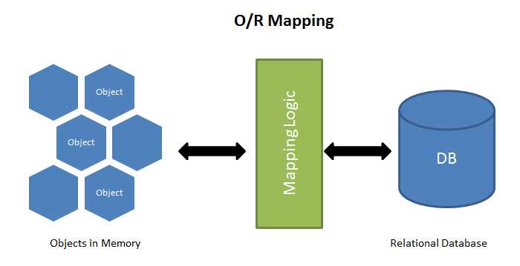
Object Relational Mapper
Mapira podatke iz OOP objekata u tablice relacijske baze podataka i obrnuto

Slide 3
ORM implementacije
Dva najpoznatija načina implementacije ORM-a su:
Active Record – objekt koji je wrapper oko retka u tablici, komunicira sa bazom i sadrži poslovnu logiku vezanu za te podatke
Data Mapper – layer koji sadrži mappere za mapiranje podataka između objekata i baze, ali gdje su objekti i baza neovisni jedni o drugom i o samim mapperima

Slide 4
Object-Relational Impendance Mismatch
Problem koji ORM-ovi nastoje riješiti
RDBMS sprema podatke u tabličnom formatu
OOP podatke sprema kao povezani skup objekata
Način na koji u OOP dohvaćamo podatke se ne prevodi učinkovito u dohvaćanja podataka u bazi
OOP nasljeđivanje ne postoji u RDBMS

Slide 5
Prednosti ORM-a
Omogućava fokus na poslovni objektno orijentirani model umjesto na pisanje SQL koda
Sakriva SQL logiku od od ostatka aplikacije (portabilnost)
Manje kôda potrebno za mapiranje podataka u objekte
Mapiranje iz objekta u relacijsku bazu je kompliciran problem, a ORM olakšava to mapiranje u 80-90% slučajeva

Slide 6
Nedostaci ORM-a
"ORM is the Vietnam of Computer Science" – Ted Neward
Nedostaci:
Iznimno kompleksni za ostalih 10% slučajeva
Loše performanse (ponekad)
Strmi learning curve
Notes:
Započne dobro
Postaje sve kompliciraniji kako vrijeme prolazi
Uskoro se pretvara se u angažman gdje nema jasnog puta do pobjede i jasne izlazne strategije

Slide 7
Doctrine ORM
Građen nad Doctrine DBAL library-jem
Koristi Data Mapper implementaciju
Može se lako integrirati u Symfony framework

Slide 8
Integracija sa Symfony-jem
Konfiguracija je ista kao i za Doctrine DBAL
Objekti u koje će se mapirati tablice se zovu Entiteti
Entity
  Jednostavna PHP klasa koja sadrži podatke
  Može se identificirati po primarnom ključu
  Sadrži svojstva koja Doctrine sprema i puni iz baze podataka
Sve entitete ćemo stavljati u src/AppBundle/Entity/ direktorij

Slide 9
Primjena u Booking aplikaciji
Izmijenimo kôd za stranice svih smještaja i stranicu pojedinačnih smještaja da koristi Doctrine ORM
Definiramo entitet objekt za smještaj
Definiramo mapping po kojem će Doctrine znati koje kolone mapirati
Osim dohvaćanja smještaja, entitete možemo koristiti i za spremanje smještaja u bazu.

Slide 10
Zadatak
Iskoristiti Doctrine ORM na stranici za prikaz svih smještaja iz baze

Slide 11
Još neke akcije
Spremanje novih objekata
Ažuriranje objekta
Brisanje objekta
Doctrine može generirati SQL za promjenu baze iz podataka za mapiranje entiteta:
php bin/console doctrine:schema:update --dump-sql

Slide 12
Join operacije
Doctrine podržava rad sa povezanim tablicama koristeći Relationship (Association) Mapping
Moguće veze:
  many-to-one
  one-to-many
  one-to-one
  many-to-many

Slide 13
Owning side & Inverse side
Kod Doctrine asocijacija (veza) važno je razumjeti koncept owning strane i inverse strane veze:
Doctrine veze mogu biti jednosmjerne ili dvosmjerne
Dovsmjerne veze imaju i owning i inverse stranu
Jednosmjerna veza ima samo owning stranu
Doctrine provjerava samo owning stranu za promjene (koje sprema u bazu)
Sve promjene na inverse strani Doctrine ignorira kod odlučivanja koje promjene spremiti u bazu

Slide 14
Owning side & Inverse side
Za dvosmjerne veze vrijedi:
Inverse strana koristi mappedBy atribut kod mapiranja asocijacije koji sadrži ime property-ja sa owning strane
Owning strana koristi inversedBy atribut kod mapiranja asocijacije koji sadrži ime property-ja asocijacije na inverse strani
ManyToOne asocijacija uvijek označava owning stranu
OneToMany uvijek označava inverse stranu asocijacije
Owning strana OneToOne asocijacije je entitet tablice sa stranim ključem
Za ManyToMany sami odabiremo owning stranu

Slide 15
Doctrine Query Language
DQL je query language koji nam omogućava da šaljemo upite direktno našem object modelu
Umjesto tablica i kolona, u DQL-u referenciramo klase i property-je
Case insensitive, osim za namespace, imena klasa i property-ja
Definira vlastite SELECT, UPDATE i DELETE konstrukte
Notes:
http://symfony.com/doc/current/doctrine.html#querying-for-objects-with-dql

Slide 16
Repository klase
Česte operacije dohvaćanja i spremanja entiteta možemo izdvojiti u Repository klasu tog entiteta
  Dokumentacija

Slide 17
Korisni linkovi
Doctrine ORM best practices
Dokumentacijy za property mapping

